Slide 1

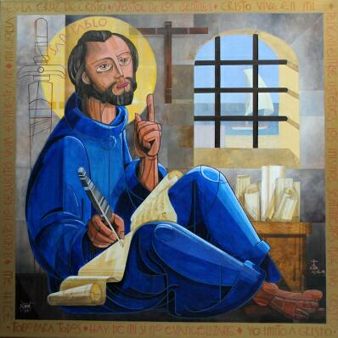
MOVIMIENTO FAMILIAR CRISTIANO
EQUIPO COORDINADOR NACIONAL
2019-2022
Capacitación del SyHEZ Juvenil
¡Bienvenidos!

Slide 2

Oración al Espíritu Santo
Ven, Espíritu Santo,
llena los corazones de tus fieles
y enciende en ellos el fuego de tu amor.
Envía Señor, tu Espíritu,
y todas las cosas serán creadas
y se renovará la faz de la Tierra.
Oh Dios, que has instruido
los corazones de tus fieles
con la luz del Espíritu Santo,
danos a saber rectamente la verdad
según tu mismo Espíritu
y gozar para siempre de tus consuelos.
Por Jesucristo nuestro Señor. Amén

Slide 3
Oración del Jóven Promotor
Ven, Espíritu Santo,
a esta reunión que tenemos,
para prepararnos a servirte,
sirviendo a los demás.
Danos la capacidad de percibir tu verdad
y de no querer imponer la nuestra.
La inteligencia para cooperar en el
descubrimiento de tu verdad y no deformarla.
La luz en la reflexión con nuestros hermanos
para orientar nuestros pasos hacia ti.
Danos el valor para decir que “SÍ” a lo que
tú quieres y la docilidad a tu Espíritu para
optar y decidir por tus valores.
Danos la fuerza para comprometernos en
seguir tu camino.
El fuego de tu amor para aceptar con amor
a nuestros hermanos y ser un buen
promotor del Evangelio.
Danos la paz que viene de tú para sembrar
con ella la semilla de tu palabra.
Amén.

Slide 4
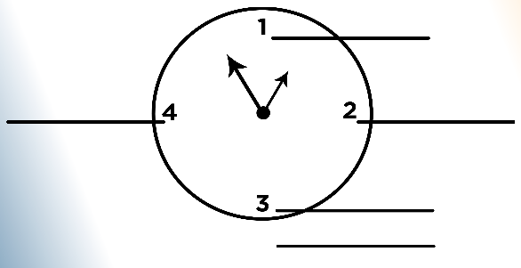
Dinámica de presentación
“Tengamos una cita”

Slide 5
OBJETIVOS
1.-Implementar con eficacia la preparación y vivencia del Ciclo Básico de Formación en la Zona, a través de la adecuada información y ejecución de las funciones y actividades de los Jóvenes Promotores.

Slide 6
OBJETIVOS
2.-Asegurar que el CBF se viva de acuerdo a los lineamientos del MFC en los equipos de sus Zona.

Slide 7
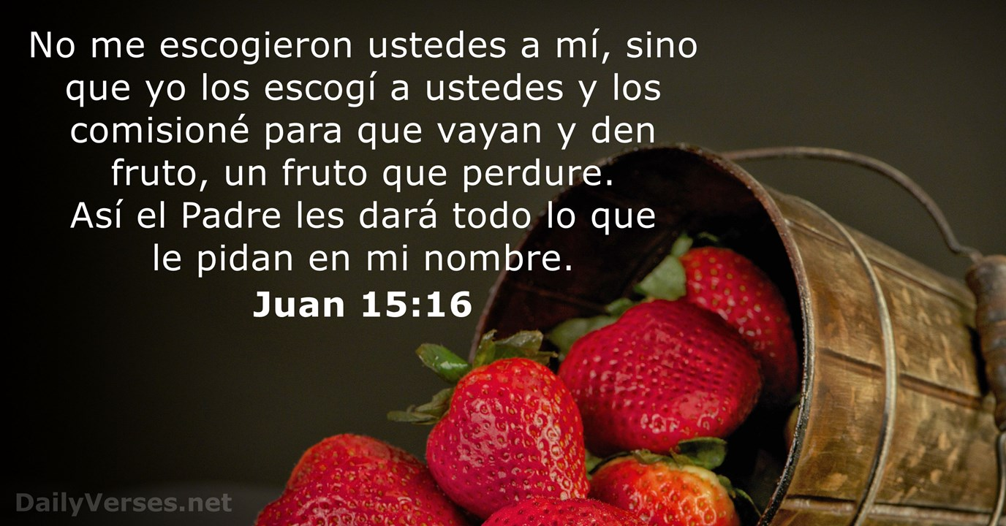
Cita Bíblica
San Juan 15,16

Slide 8
Art. 26, 27 del Reglamento del MFC
¿Qué es un Equipo Zonal?
Se le llama “zona” al conjunto de equipos básicos de un mismo nivel y de una determinada área geográfica
La Zona es coordinada por el Equipo Zonal.

Slide 9
Estructura del Equipo Zonal
Jóven financiero.
El Sacerdote asistente
Jóvenes promotores de equipo.
Jóven promotor de zona

Slide 10
ZONA Y EQUIPO ZONAL
J. Promotor de Zona
de primer Nivel
Asistente Eclesial
J. Promotor del
Equipo 1
Primer Nivel.
J. Promotor del
Equipo 2
Primer nivel.
J. Promotor del
Equipo 3
Primer nivel.
J. Promotor del
Equipo 4
Primer nivel.

Slide 11
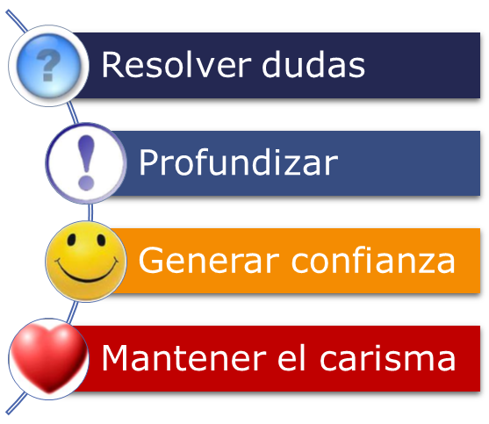
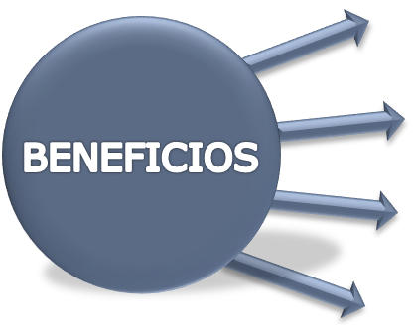
La adecuada conducción de una reunión de equipo básico, requiere que el joven promotor tenga previamente, una vivencia profunda y reflexiva del tema, y el mejor lugar para hacerlo es en la reunión zonal.

Slide 12
PASOS | CONTENIDO | TECNICA | PROCEDIMIENTO | TIEMPO
1 | Oración | Coro | Invocación al Espíritu Santo y Oración del Joven Promotor | 3´
2 | Evaluación del tema anterior | Dialogo en equipo | Revisión del Actuar. Comentarios. Entrega de formatos SJ-O4 | 20´
3 | Informes de Visitas | Expositiva | Exposición breve de la información | 5´
4 | Vivencia del Tema | Carta descriptiva del tema del CBF | Según el tema que corresponda; con la asistencia del sacerdote asistente, enfatizando los puntos centrales | 90´
5 | Capacitación continua | Carta Descriptiva del Tema | Según corresponda al tema a tratar | 30´
6 | Avisos Generales | Charla | Comentarios y énfasis en la motivación a la participación | 5´
7 | Finanzas | Expositiva | Breve reflexión. Entrega de aportaciones | 5´
8 | Oración final | Diversas | De acuerdo a la oración elegida | 4´
9 | Convivio |  | Sencillo
Reunión Zonal Carta Descriptiva

Slide 13
Puntos a destacar de la Reunión de Equipo
    La reunión inicia y termina con oración.
    Seguir Orden del Día
    Leer la palabra de Dios y comentarla
    Tema de la Reunión y comentarlo en el equipo.
    Establecer Actuar
    Transmitir Avisos
    Recaudación de promesas.

Slide 14
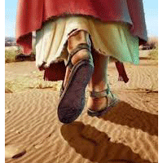
1.- Ser y Hacer del Jóven Promotor de Zona
En el Movimiento Familiar Cristiano Juvenil…Jesús es el modelo a seguir, por lo que el Joven Promotor de Zona debe constantemente nutrirse de la luz, la verdad, el camino y la vida que nuestro Señor nos ofrece por medio del Espiritu Santo: “Yo soy la luz del mundo; el que me sigue, tendrá la luz que le da vida, y nunca andará en la oscuridad” (San Juan 8,12)

Slide 15
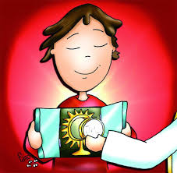
El Joven Promotor de Zona es un joven, en proceso permanente de conversion, que vive la plenitud de la Buena Noticia (el Evangelio) de Jesucristo y que es privilegiado porque ha sido llamado a prestar tan importante servicio: “Te ha llamado por tu nombre, eres mio, eres valioso a mis ojos, eres estimado y yo te amo. Por eso no temas, yo estoy contigo” (Is 43,2-5)

Slide 16
Siempre debe tener presente que construye una parte vital e importante de la cual depende el logro del Objetivo del MFCJ. Lo que hagan o dejen de hacer repercutira positiva o negativamente en la vida de todos los jóvenes y adolescentes del MFCJ.
El Joven Promotor de Zona, comprende y acepta que de ninguna manera es “jefe” ni “maestro”, sino el primer SERVIDOR cuya función básica es la de iniciar e impulsar el crecimiento hacia la madurez de todos

Slide 17
Actividades
Se reúne con el Asistente Eclesial de Zona y con antelación organiza la “reunión de preparación y evaluación” para los jóvenes promotores de equipos básicos
Realizar la vivencia de la “reunión de preparación y evaluación” del equipo zonal, la cual debe llevarse en forma puntual y ordenada, promoviendo la asistencia de los integrantes del Equipo Zonal,
Supervisa, por medio de visitas periódicas, el avance de los Equipos Básicos en el CBF

Slide 18
Actividades
Organiza y realiza las reuniones Generales en unión con el equipo de matrimonios
Vigila y promueve que los Jóvenes Promotores de Equipo Básico motiven a sus Equiperos a la vivencia de Momentos Fuertes y Capacitaciones en tiempo y forma.

Slide 19
2.- Asesor Eclesial Zonal
Iluminando doctrinalmente los temas del CBF.
Formando a los adolescentes y jóvenes emefecistas como verdaderos agentes de pastoral familiar.
Acompañándolos en el crecimiento de su vida espiritual.
Fomentando la unidad interna y externa del MFCJ.
La asistencia eclesial ha sido fundamental desde el inicio del Movimiento Familiar Cristiano Juvenil. El Asesor Eclesial ayuda a que los Jóvenes y Adolescentes del Movimiento Juvenil alcancen su objetivo de la siguiente forma:

Slide 20

Dinámica de la Cuerda

Slide 21
Angelus
Y el Hijo de Dios se hizo hombre;
Y habitó entre nosotros.
Dios te salve, María .....
Ruega por nosotros Santa Madre de Dios.
Para que seamos dignos de las promesas de Cristo.
Dios te salve, María.....
El Ángel del Señor anuncio a María;
Y concibió por obra del Espíritu Santo.
Dios te salve, María......
Aquí está la esclava del Señor;
Hágase en mi según tu palabra.
Dios te salve, María ......

Slide 22
Angelus
Oración: Derrama, Señor, tu gracia sobre nosotros, que, por el anuncio del Ángel, hemos conocido la encarnación de tu Hijo, para que lleguemos, por su pasión y su cruz, y con la intercesión de la Virgen María, a la gloria de la resurrección.
Por Jesucristo, Nuestro Señor. Amén.

Slide 23
3.-Promotor de Sector
Jn 15, 16
“Ustedes no me eligieron a mi; he sido yo quién los eligió a ustedes y los preparé para que vayan y den fruto, y ese fruto permanezca. Así es como el Padre les concederá todo lo que le pidan en mi Nombre”.
Ser del Promotor
Mt 9, 37
“La cosecha es abundante, pero los trabajadores son pocos. Rueguen pues al dueño de la cosecha que envíe trabajadores a recoger su cosecha”.

Slide 24
¿Qué es un Promotor Juvenil del MFC?
*Es ante todo un joven en proceso constante y consciente de conversión, de superación y maduración personal, familiar y comunitaria.
*Es un joven que quiere tener y desarrollar las actitudes que le identifican como “discípulo de Cristo.”
Con sus acciones dice:
Creo, por eso hablo

Slide 25
Utilizar escucha empática.
Interesarse siempre en sus equiperos.
No necesita ser un orador pero sí usar un lenguaje sencillo.
Tener paciencia ya que no todos tenemos la misma capacidad.
Respetar la dignidad de la persona
Debe poner atención en todo lo que se dice.
Debe desarrollar
Capacidades:

Slide 26
Resolver con buen humor las situaciones embarazosas.
Buscar nuevas ideas para llevar la reunión
Ser muy puntual para educar con el ejemplo a los demás jóvenes pues se están formando.
Dar siempre buen ejemplo, tanto al hablar como al accionar.
Los equiperos son la “razón del MFC” y lo más importante para el promotor.
Debe evitar cambiar fechas, horarios ni ubicación de manera repentina.
Debe avisar con tiempo y asegurarse de que todos están enterados.

Slide 27

Los promotores son la columna vertebral sobre la que se construye toda la estructura de nuestra organización, por lo que es importante que conozcan y utilicen todo el material que el MFC tiene reservado para ellos.

Slide 28
3.-Hacer del Promotor
PROMOVER
Del latín pro= adelante mover= mover
Significa lograr el avance de alguien, hacer progresar, adelantar, alcanzar un grado superior o más elevado.
Nuestro testimonio debe ser de una joven que vive de forma diferente y atractiva, y que motive a nuestros equiperos a “ponerse en movimiento”.

Slide 29
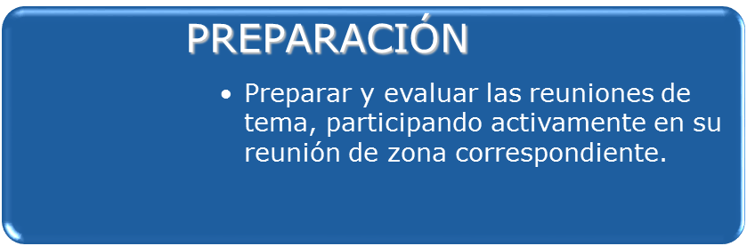
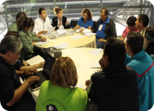
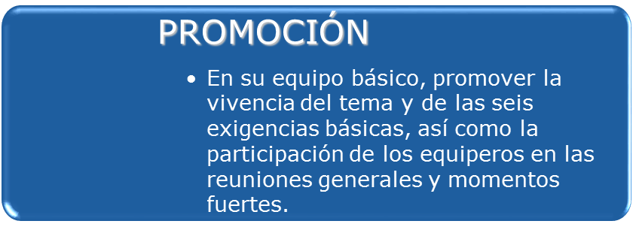
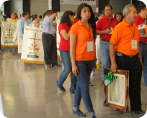
Podemos resumir las funciones del Promotor de Equipo Básico como:

Slide 30
PREPARACIÓN
Estudio del Tema:
Preparar Orden del Día (libro de promotor)
Primero se trabaja en
el Equipo Zonal.

Slide 31
PROMOCIÓN:
Actuar
Es pasar de la teoría a la práctica
  Debe ser medible y alcanzable
  No es una tarea, es un cambio en nuestra vida a partir de hoy.
  Debemos motivar a los equiperos a cumplirla.

Slide 32
PROMESAS
Aportación mensual, responsable y comprometida (12 meses)
Sugerimos que sea una cantidad DIGNA, es decir, que no represente una carga pero que refleje una dosis de generosidad.
Promover en los equiperos que cubran el 100% de la promesa en el primer semestre del ciclo y evitar la tarea de ser cobradores.
Apoyar al joven financiero para cumplir con el servicio de recaudación de promesas.

Slide 33

Llámalo, visítalo, entérate porque no puede continuar en el MFCJ
“NI UNO MENOS”
Interésate por tus equiperos, Ustedes son quienes los conocen
BAJAS
Si después de 3 reuniones, previa llamada o visitas al joven , éste decide ya no asistir se procede a llenar el formato de Baja
1. Informa inmediatamente de la baja
2. Llena el motivo de la deserción.
El Joven coordinador de Sector deberá visitar al equipero
Si no hay más remedio, elabora el reporte de baja
¿Qué pasa si no se reporta la baja a tiempo?
Avísanos de la BAJA, si tu no lo haces nadie lo hará
- La información en la base de datos es irreal

Slide 34
Reporte de Reunión SJ-04
Reporte de Baja
SJ-07
Reporte de Asistencia
SJ-05
REPORTES
Importante:
Estos reportes deberás elaborarlos inmediatamente después de la Reunión de Equipo y en la siguiente Reunión de Sector entregarlos.
La información que contienen éstos reportes es muy valiosa para la toma de decisiones y/o medidas de acción para lograr que el CBF se lleve a cabo como esta estructurado.

Slide 35
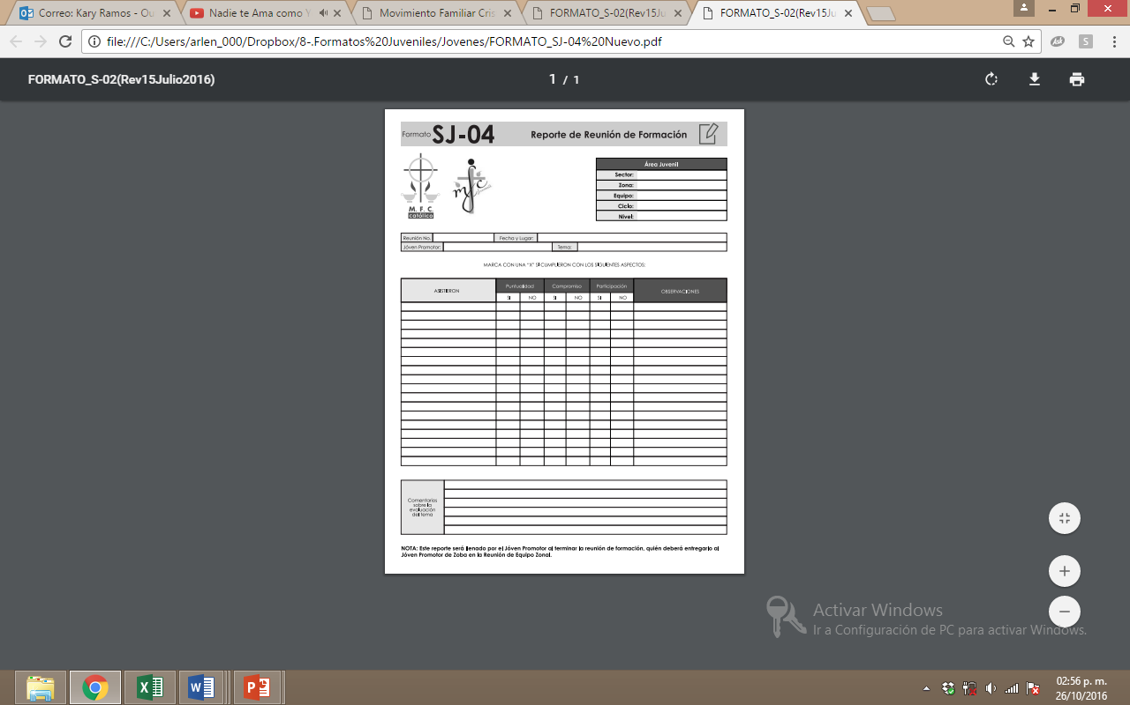

Slide 38
Decálogo del Diálogo en el Equipo
1. Regalar nuestra confianza al grupo y aceptar la confianza de los demás, creando un clima de afecto, respeto, libertad y tolerancia.
2. Lo más importante es la participación de todos, es decir; que cada quien diga su opinión sobre el tema en un lenguaje llano y sencillo.
3. Todos respetaremos y escucharemos con atención a quién hable.
4. Para eso necesitamos que las intervenciones sean breves y directas, (como suele decirse: “al grano”).

Slide 39
5. El joven promotor debe vigilar que no haya desviaciones del tema, ni monólogos, ni discusiones repetitivas.
6. La verdad se construye entre todos. Nadie impone su criterio, ni siquiera el joven promotor. El dialogo debe ser abierto y crítico.
7. Pensar diferente o tener un punto de vista distinto no debe romper el afecto ni la unidad. Se vale disentir, pero amando.
8. El espacio y la actitud corporal deben favorecer el diálogo.
9. Todos debemos guardar absoluta discreción de lo que se hable en el equipo.
10. Si hubiera algún conflicto (chisme, ofensa o actitud negativa), todos debemos frenarlo de inmediato y practicar el perdón cristiano.

Slide 40
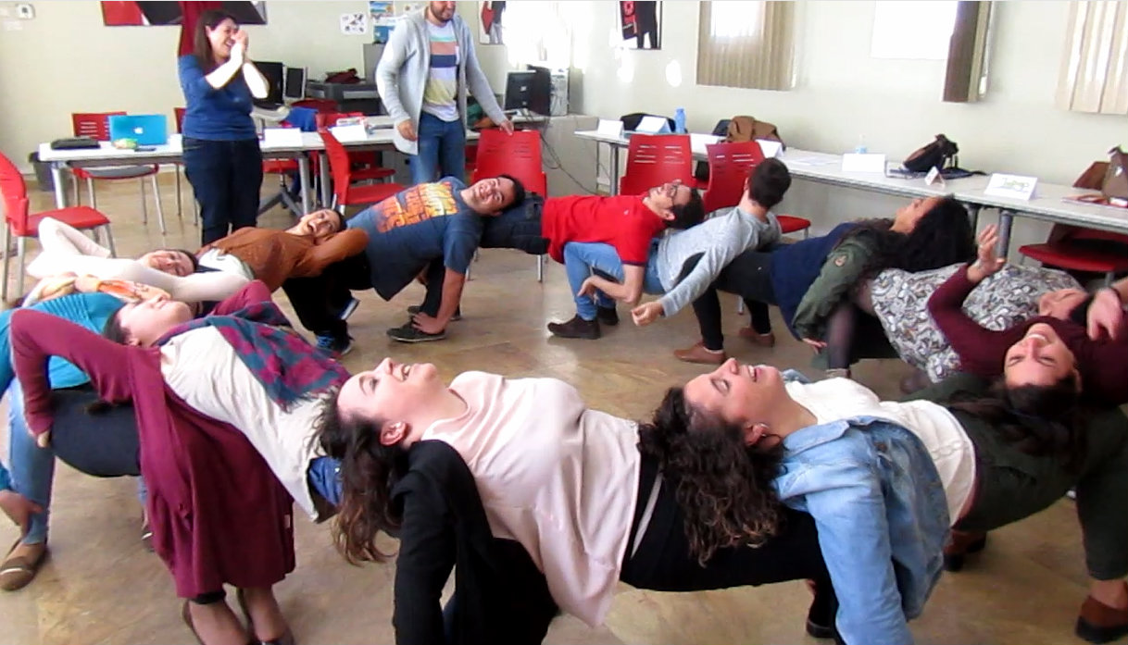
Dinámica de la Silla Rusa

Slide 41
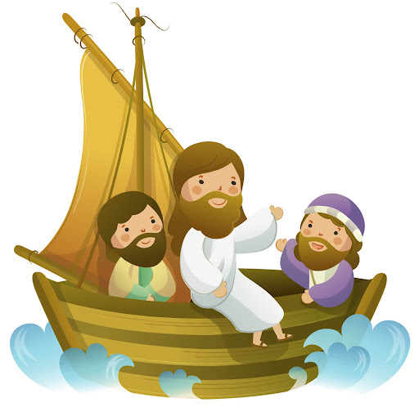
Líderes al estilo de JESÚS

Slide 42
Video:El mejor Líder de la Historia
https://www.youtube.com/watch?v=ffEM56kKoEM

Slide 43
¿EL LÍDER NACE O SE HACE?
Si bien hay características de la PERSONALIDAD que facilitan el liderazgo, también. . .
SE DESARROLLA A TRAVÉS DE LA PREPARACIÓN PERSONAL,
de la adquisición de habilidades, capacidades, hábitos,
aunado a la práctica de valores y principios afines a los intereses del grupo.

Slide 44
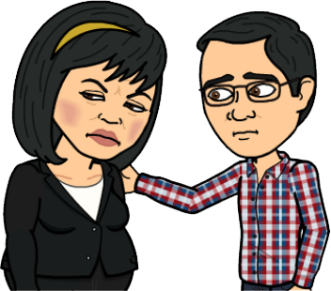
1. Corrección Fraterna
Al trabajar con personas, suceden situaciones que ocasionan problema o malestar en el grupo.
No se trata de regañar y exponer a quien ha hecho algo equivocado sino de hablarlo y corregirle sin hacerle sentir menos, o que ha cometido un grave error.
Debemos cuidar nuestras palabras. Lo importante es la persona.
Una cosa es ser amigo y otra es ser cómplice.

Slide 45
1. Ejercicio de Corrección fraterna
Actitudes Positivas
Conductas que se desea observe
Actitudes Positivas
Cualidades que la persona posee
Área de Oportunidad
Situación negativa que presentó
Humilde
Positivo
Fraterno
Sincero
Eficiente
Amable
Puntual
Cooperador
Cortés
Servicial
Responsable
Obediente
Cariñoso
Limpio
Ordenado
Entusiasta
Generoso
Participativo
Emprendedor
Creativo
Agresivo
Malhumorado
Impuntual
Perezoso
Distraído
Grosero
Irrespetuoso
Poco participativo
Desacomedido

Slide 46
No prejuzga/Emite juicios positivos
Es empático (Escucha empática)
Posee inteligencia emocional

Slide 47
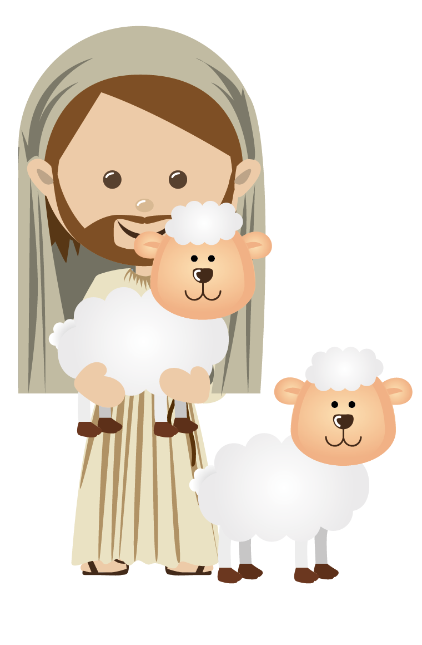
Todos estamos llamados a ser líderes como Jesús

Slide 48
Preguntas
¿Qué te llevas para implementar en tu sector y equipo zonal?
¿Qué te gustó y qué le agregarías a esta capacitación?

Slide 49
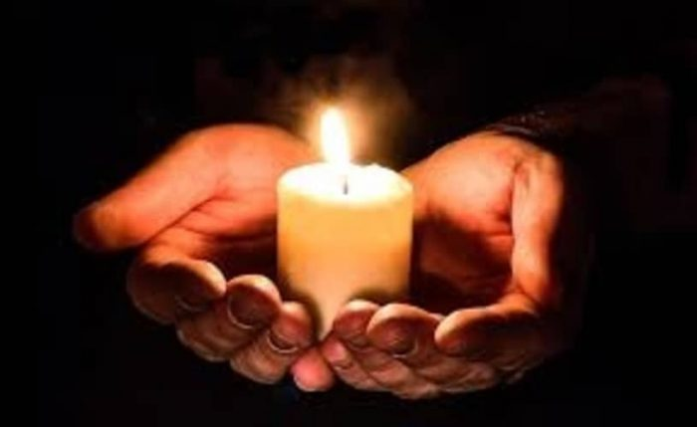
Oración Final

Slide 50

¡ Gracias por su asistencia!

